Slide 1
Diseño conceptual de una base de datos

Slide 2

¿Qué es una base de datos?
Es un “almacén” que nos permite guardar grandes cantidades de información de forma organizada para que luego podamos encontrar y utilizar fácilmente.

Slide 3

¿Para qué sirve una base de datos?
Surgen de la necesidad humana de almacenar la información, es decir, de preservarla contra el tiempo y el deterioro con el fin de poder acudir a ella.

Slide 4
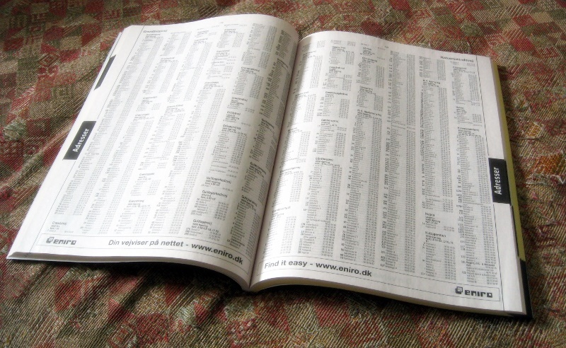

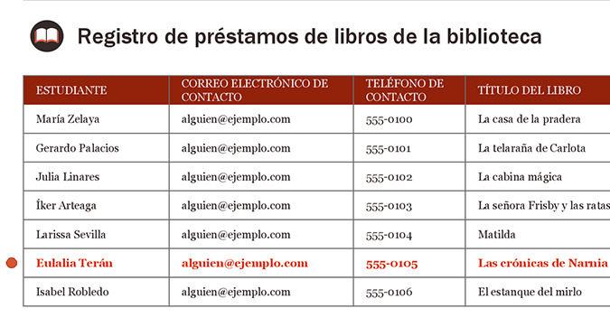
Ejemplos:

Slide 5
Una base de datos se compone de:
Entidades
Atributos
Relaciones, cardinalidad
Claves

Slide 6
Entidad
Entidad Cualquier objeto o concepto sobre el que se recoge información: cosa, persona, concepto abstracto o suceso. Ej. Profesor, materia, población.
Hay dos tipos de entidades: fuertes y débiles. Una entidad débil es una entidad cuya existencia depende de la existencia de otra entidad.

Slide 7
Atributos
Son características de interés sobre una entidad. Ej. id, nombre, apellidos, peso.
Existen de tipo monovaluado que se refieren a un solo valor, y multivaluados que representan varios valores. Ej. peso vs teléfono.

Slide 8
Relación
Es una correspondencia o asociación entre dos o más entidades.
La cardinalidad especifica el número mínimo y el número máximo de correspondencias en las que puede tomar parte cada ocurrencia de dicha entidad. Las reglas que definen la cardinalidad de las relaciones son las reglas de negocio.

Slide 9
Relación
(1,1) Uno a uno.
(1,n) Uno a muchos
(n,1) Muchos a uno
(n,n) Muchos a muchos

Slide 10
Modelado de base de datos
El modelo es una representación de la realidad que conserva sólo los detalles relevantes. Para modelar una base de datos se requiere de:
Modelo conceptual
Modelo lógico
Modelo físico.

Slide 11
Modelo conceptual
Modelo entidad-relación: propuesto por Peter Chen en 1976.
Refleja tan solo la existencia de los datos
Independiente del Sistema Gestor de Base de Datos

Slide 12
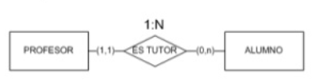
Al cliente lo que pide…
Un profesor enseña a ninguno o muchos alumnos y un alumno tiene exactamente 1 tutor.
Enseña

Slide 13
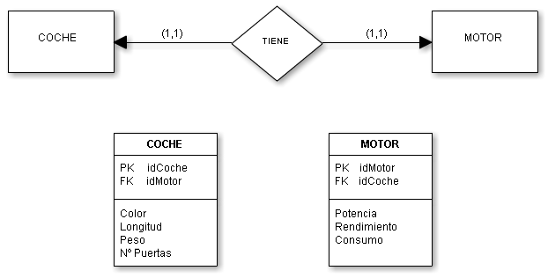
Modelo lógico
Modelo relacional: éste modelo sirve para cualquier tipo de SGBD.

Slide 14
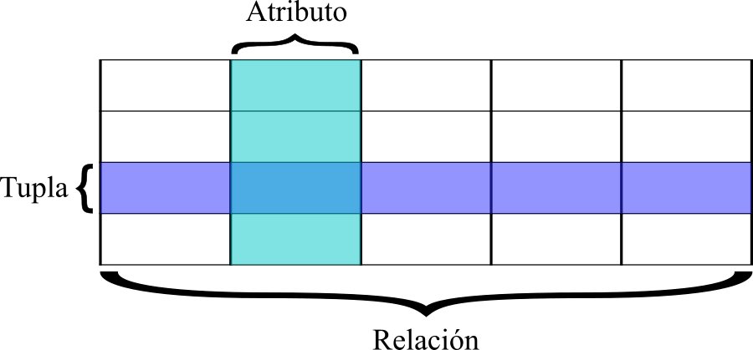
Modelo físico
Se transforman las entidades en tablas, las instancias en filas y los atributos en columnas.

Slide 15
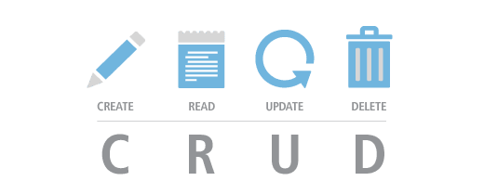
Funciones básicas de una base de datos

